Slide 1


Учёт рабочего времени
Отдел правового сопровождения и развития кадров МКУ «ИМЦ»

Slide 2
лица, признанные недееспособными в установленном федеральным законом порядке;
Рабочее время
ст. 91. Понятие рабочего времени. Нормальная продолжительность рабочего времени:
- Рабочее время - время, в течение которого работник в соответствии с правилами внутреннего трудового распорядка и условиями трудового договора должен исполнять трудовые обязанности, а также иные периоды времени, которые в соответствии с трудовым кодексом, другими федеральными законами и иными нормативными правовыми актами РФ относятся к рабочему времени;
- Нормальная продолжительность рабочего времени не может превышать 40 часов в неделю;
- Работодатель обязан вести учет времени, фактически отработанного каждым работником.

Slide 3
лица, признанные недееспособными в установленном федеральным законом порядке;
Ответственность работодателя и должностного лица
Административная ответственность (ч. 1 ст. 5.27 КоАП РФ) предусматривает предупреждение или штраф:
для должностных лиц — от 1 000 до 5 000 рублей;
для юридических лиц — от 30 000 до 50 000 рублей.
Уголовная ответственность может наступить в следующих случаях:
мошенничество (часть 3 статьи 159 УК РФ);
служебный подлог (часть 1 статьи 292 УК РФ).
Нарушение трудового законодательства - привлечение к административной ответственности по ст. 5.27 КоАП РФ

Slide 4
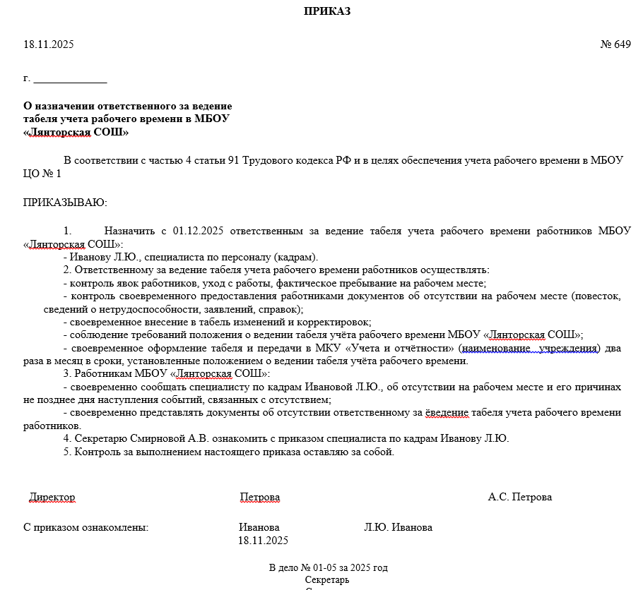
Приказ о ведении табеля учета рабочего времени

Slide 5
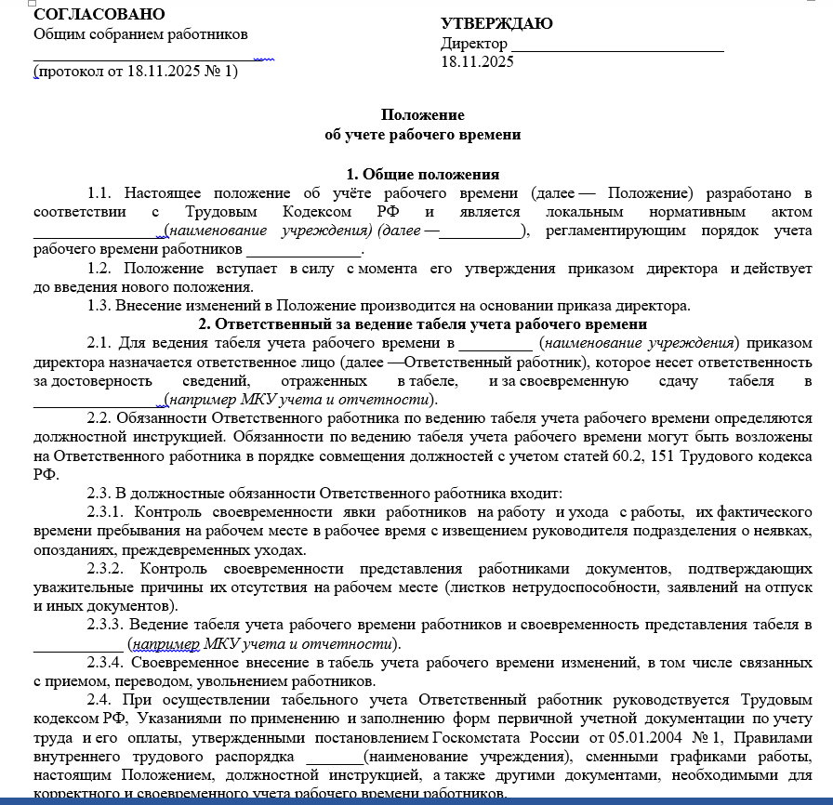
Положение об учёте рабочего времени

Slide 6
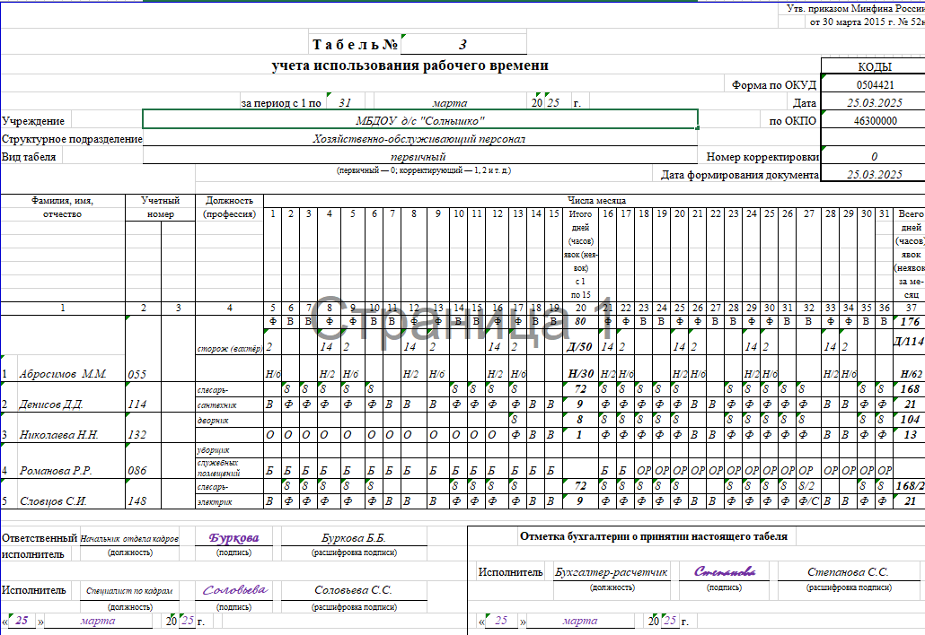
Табель учета рабочего времени

Slide 7
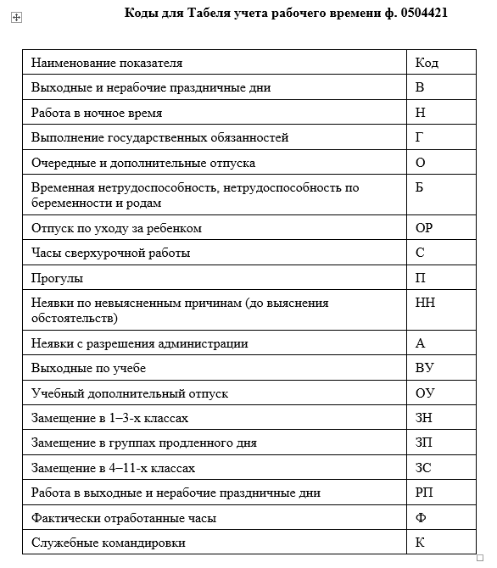
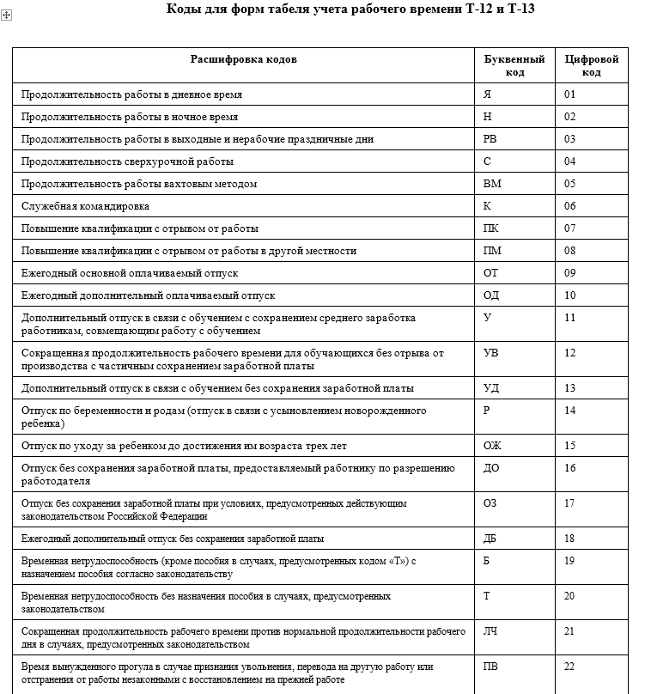
Буквенные коды

Slide 8
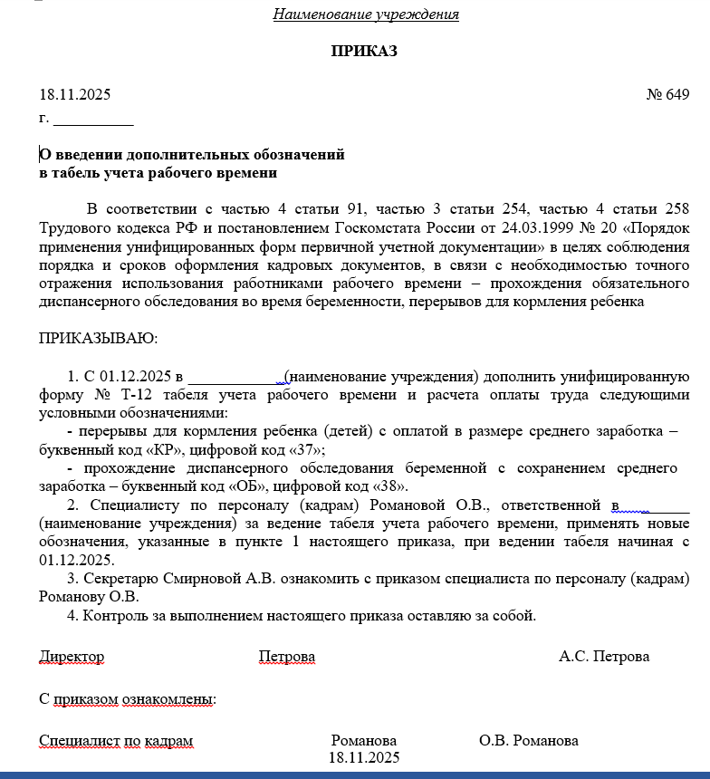
Образец приказа о введении дополнительных буквенных кодов

Slide 9
Продолжительность рабочего времени
Приказ Минпросвещения РФ от 4 апреля 2025 г.
№ 269 "О продолжительности рабочего времени (нормах часов педагогической работы за ставку заработной платы) педагогических работников организаций, осуществляющих образовательную деятельность по основным и дополнительным общеобразовательным программам, образовательным программам среднего профессионального образования и соответствующим дополнительным профессиональным программам, основным программам профессионального обучения, и о Порядке определения учебной нагрузки указанных педагогических работников, оговариваемой в трудовом договоре, основаниях ее изменения и случаях установления верхнего предела указанной учебной нагрузки»
Приказ Минпросвещения РФ от 4 апреля 2025 г.
N 268 "Об утверждении Особенностей режима рабочего времени и времени отдыха педагогических и иных работников организаций, осуществляющих образовательную деятельность по основным и дополнительным общеобразовательным программам, образовательным программам среднего профессионального образования и соответствующим дополнительным профессиональным программам, основным программам профессионального обучения"
лица, признанные недееспособными в установленном федеральным законом порядке;
- Нормируемая – учебная (преподавательская, тренировочная) работа, которая выражается в объеме учебной нагрузки. Эта часть не может превышать 18 часов в неделю за ставку зарплаты (п. 2, 11 приложения № 2 к приказу Минпросвещения от 04.04.2025 № 269).
- Ненормируемая – другая часть педагогической работы, предусмотренная квалификационными характеристиками по занимаемой должности. Эта часть не конкретизирована по количеству часов, но вместе с учебной нагрузкой должна укладываться в 36 часов в неделю.

Slide 10
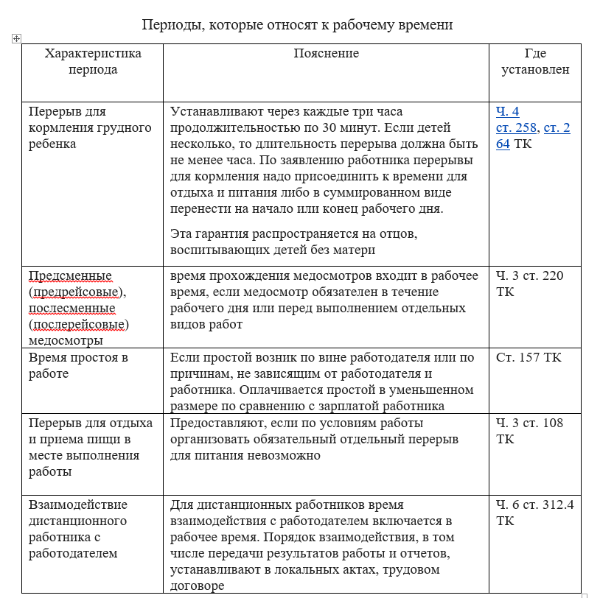
Периоды рабочего времени

Slide 11
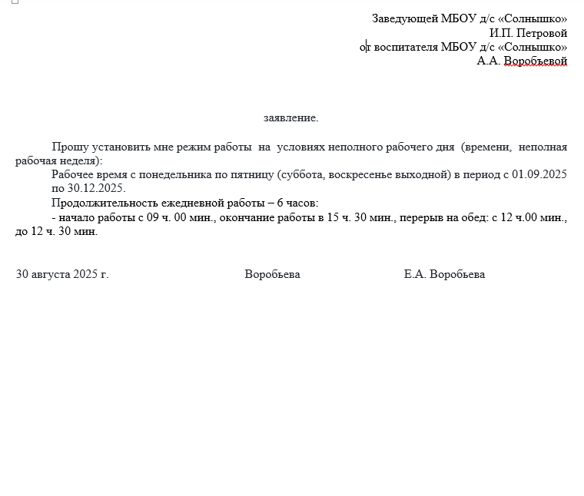
Образец заявления

Slide 12
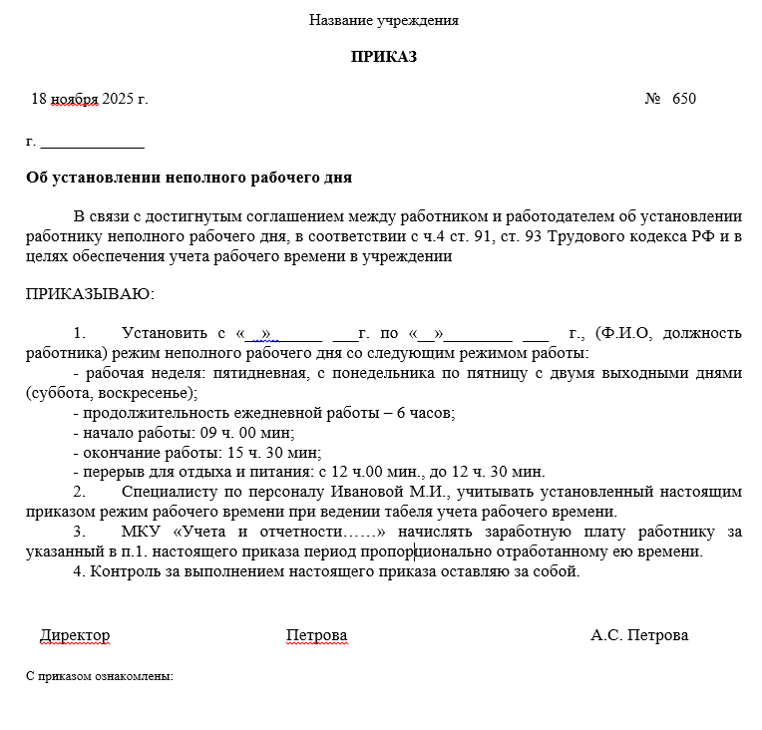
Примерная форма приказа

Slide 13
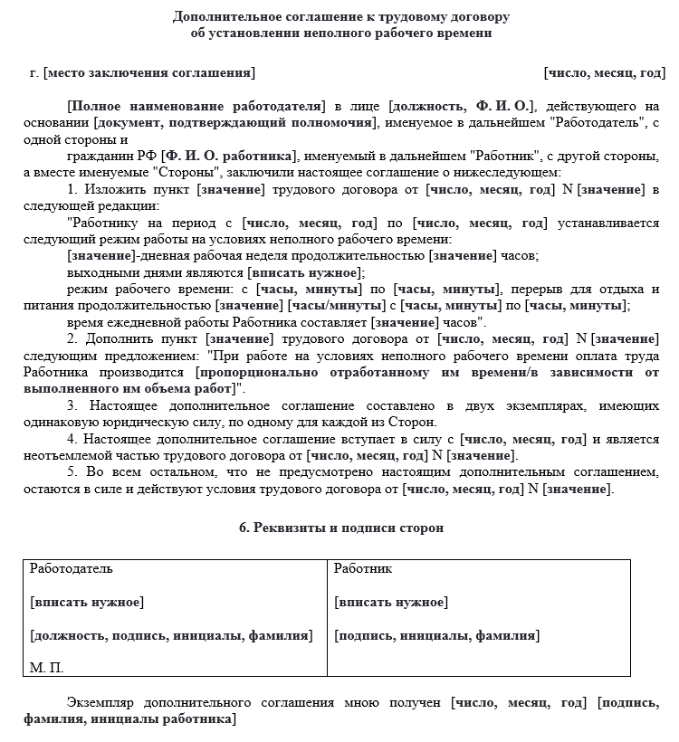
Примерная форма дополнительного соглашения к трудовому договору

Slide 14
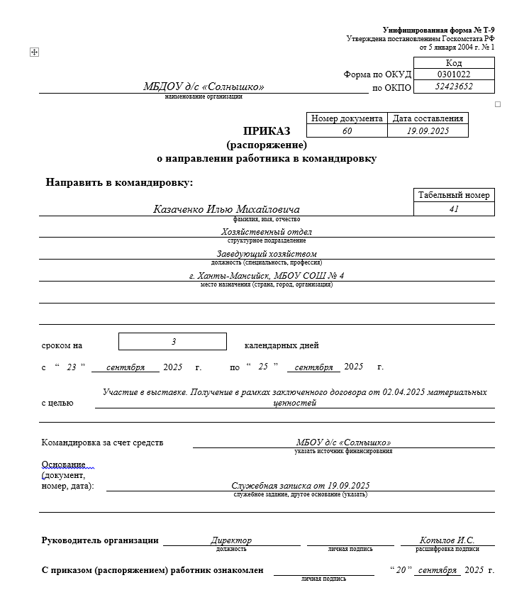
Форма Т-9
О направлении работника в командировку

Slide 15
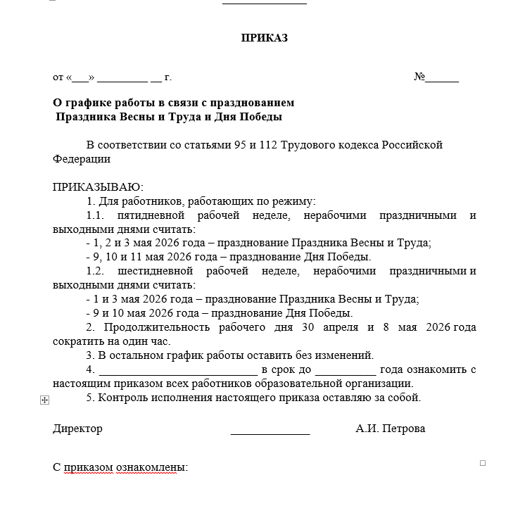
Примерная форма приказ о графике работы в праздничные дни

Slide 16
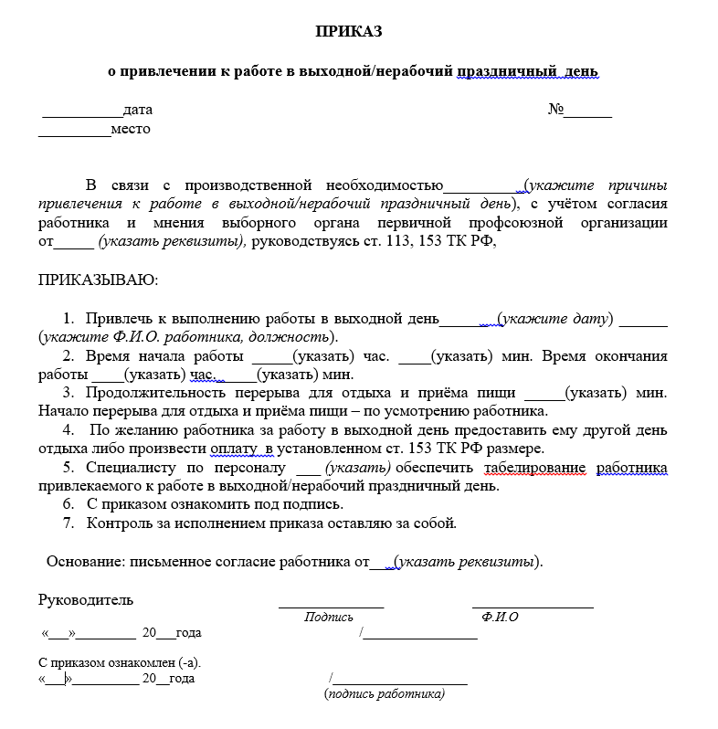
Примерная форма приказа о работе в выходной/нерабочий праздничный день

Slide 17


СПАСИБО ЗА ВНИМАНИЕ !

